Slide 1
Montgomery reduction
유튜브 주소 : https://youtu.be/hkziOsdakx0

Slide 2
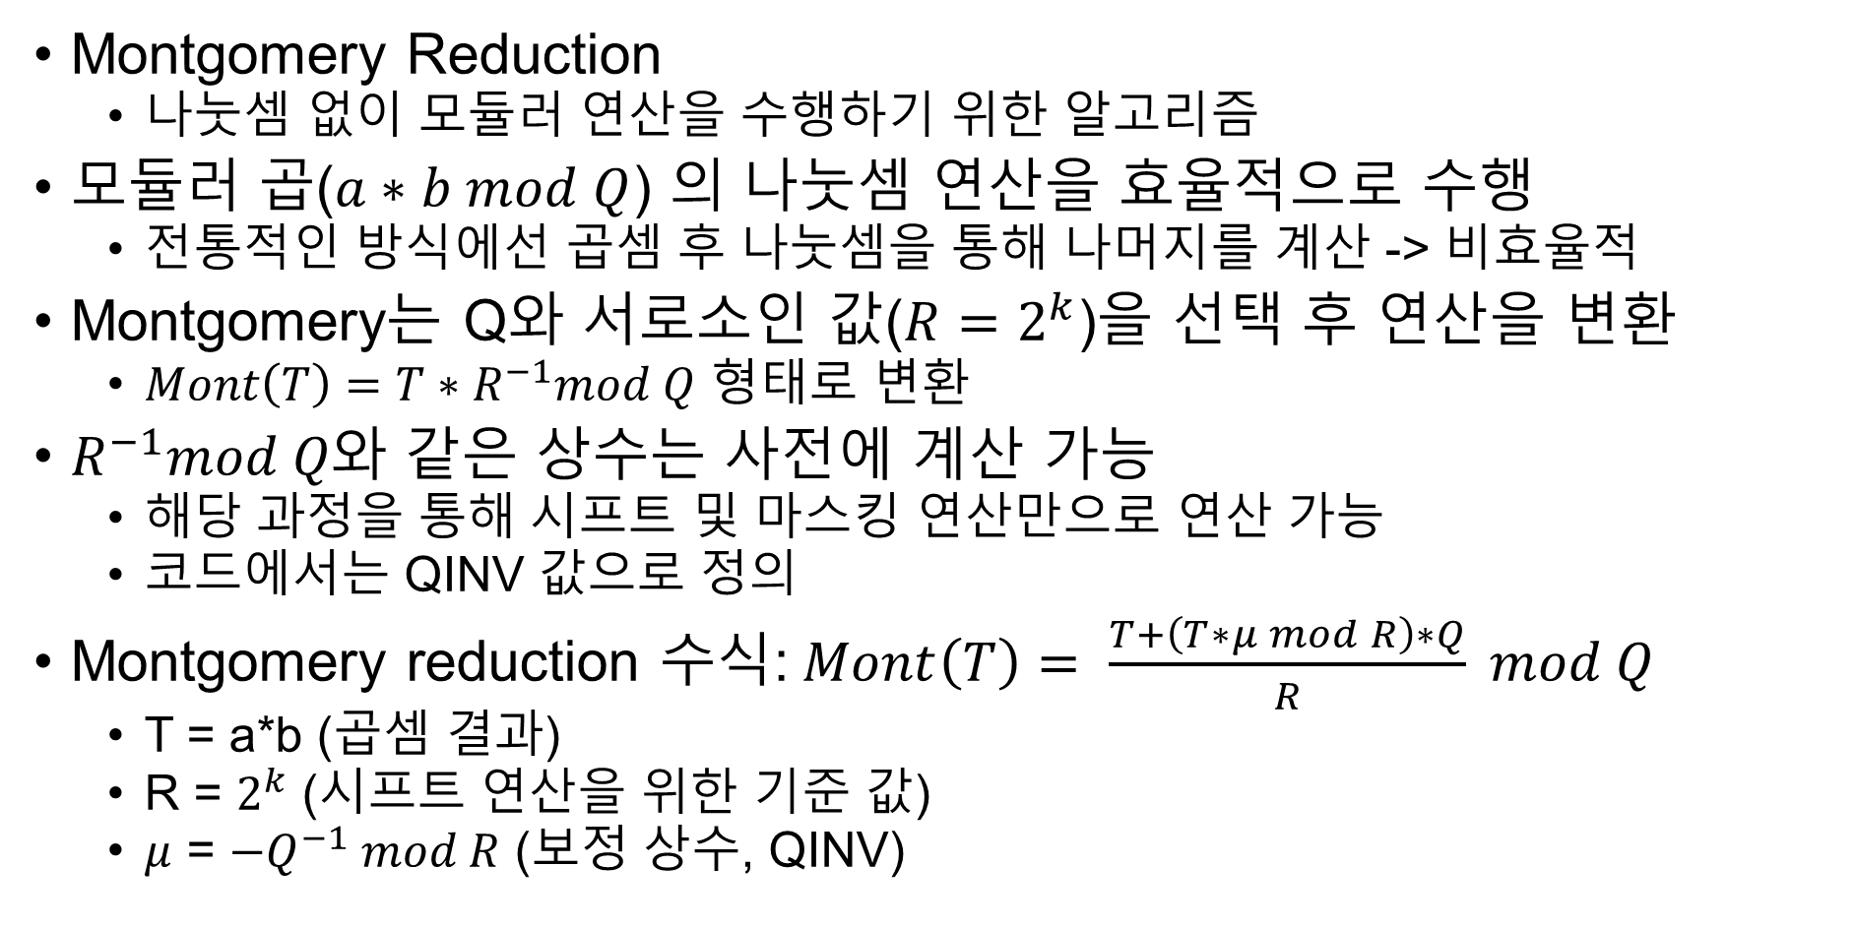
Montgomery reduction
Montgomery Reduction
나눗셈 없이 모듈러 연산을 수행하기 위한 알고리즘
모듈러 곱($a∗b mod Q$) 의 나눗셈 연산을 효율적으로 수행
전통적인 방식에선 곱셈 후 나눗셈을 통해 나머지를 계산 -> 비효율적
Montgomery는 Q와 서로소인 값(${R=2}^{k}$)을 선택 후 연산을 변환
$Mont\left(T\right)=T∗R^{−1}mod Q$ 형태로 변환
$R^{−1}mod Q와$ 같은 상수는 사전에 계산 가능
해당 과정을 통해 시프트 및 마스킹 연산만으로 연산 가능
코드에서는 QINV 값으로 정의
Montgomery reduction 수식:$Mont\left(T\right)= \frac{T+\left(T∗μ mod R\right)∗Q}{R} mod Q$
T = a*b (곱셈 결과)
R = $2^{k}$ (시프트 연산을 위한 기준 값)
$μ$ = $−Q^{−1} mod R$ (보정 상수, QINV)

Slide 3
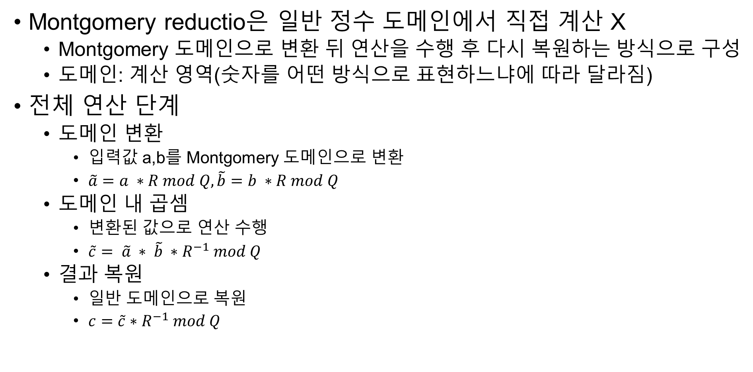
Montgomery 연산 단계
Montgomery reductio은 일반 정수 도메인에서 직접 계산 X
Montgomery 도메인으로 변환 뒤 연산을 수행 후 다시 복원하는 방식으로 구성
도메인: 계산 영역(숫자를 어떤 방식으로 표현하느냐에 따라 달라짐)
전체 연산 단계
도메인 변환
입력값 a,b를 Montgomery 도메인으로 변환
$\tilde{a}=a ∗R mod Q, \tilde{b}=b ∗R mod Q$
도메인 내 곱셈
변환된 값으로 연산 수행
$\tilde{c}= \tilde{a} ∗ \tilde{b} ∗R^{−1} mod Q$
결과 복원
일반 도메인으로 복원
$c=\tilde{c}∗R^{−1} mod Q$

Slide 4
NTT 내부에서의 Montgomery
NTT는 NCC Sign의 핵심 연산
Montgomery reduction은 NTT의 핵심 연산
NCC Sign 내부에서 Montgomery Reduction이 사용되는 함수
NTT(): 정방향 변환
Invntt_toment(): 역변환
Pointwise_mul(): 계수별 곱셈
Base_Mul(): 다항식 곱셈

Slide 5
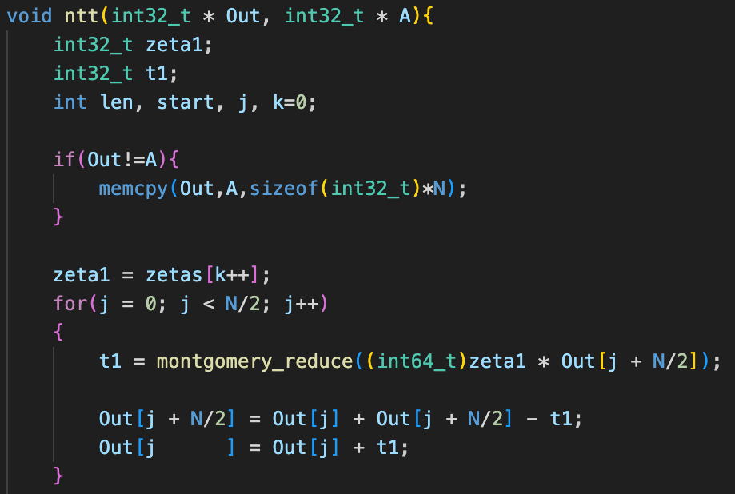
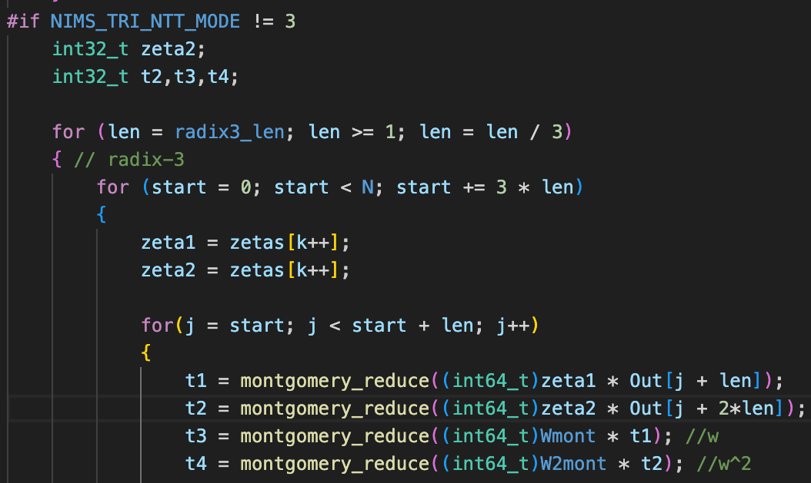
NTT 내부에서의 Montgomery
NCC Sign의 핵심 연산 NTT
NTT radix2 & radix3 사용
Radix 3에선 한 루프 내 4번의 호출 수행
NTT에선 Montgomery 연산이 전체 연산량의 큰 비중을 차지(70% 이상)
계수에 zeta값을 곱한 후 Montgomery_reduce 반복 수행

Slide 6
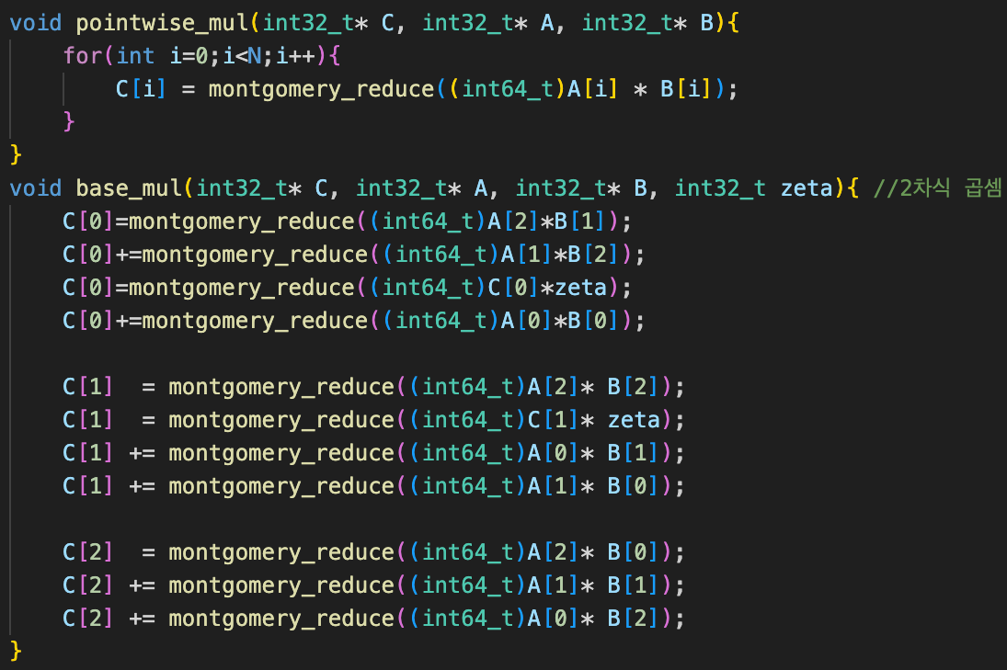
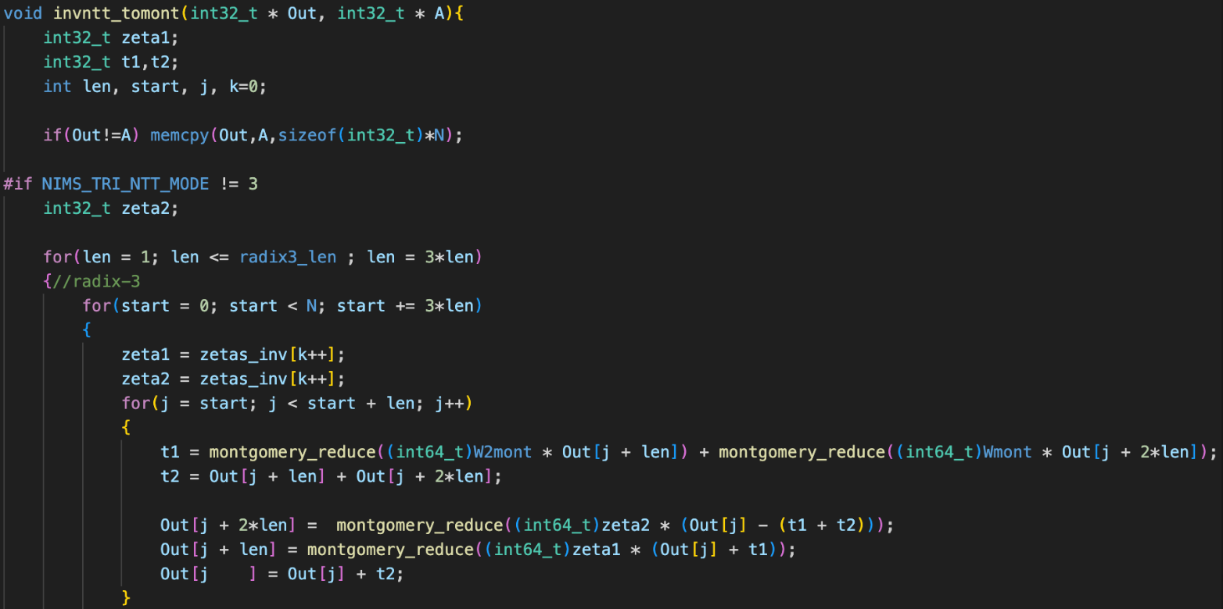
NTT 내부에서의 Montgomery
Invntt_toment(): NTT 역변환 함수
Radix 3 루프 안에서 4회 호출
Pointwise_mul: 각 계수에 리덕션
루프 내에서 N회 반복
Base_mul: 2차식 블록 단위 곱셈
각 항마다 2~4회 호출
4가지 함수에서 Montgomery_reduce 호출 횟수는 약 2000~3000번

Slide 7
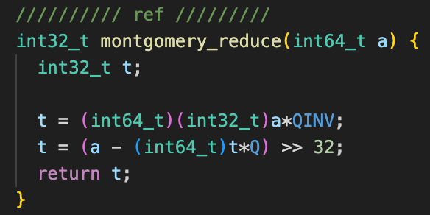
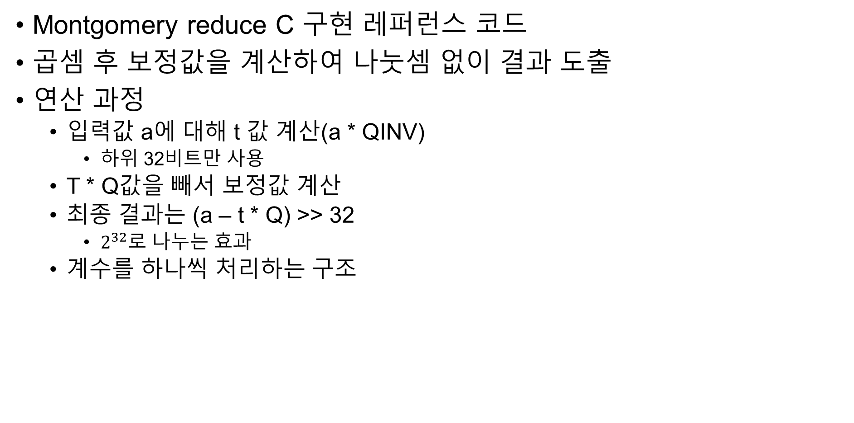
Montgomery reduce c코드
Montgomery reduce C 구현 레퍼런스 코드
곱셈 후 보정값을 계산하여 나눗셈 없이 결과 도출
연산 과정
입력값 a에 대해 t 값 계산(a * QINV)
하위 32비트만 사용
T * Q값을 빼서 보정값 계산
최종 결과는 (a – t * Q) >> 32
$2^{32}$로 나누는 효과
계수를 하나씩 처리하는 구조

Slide 8
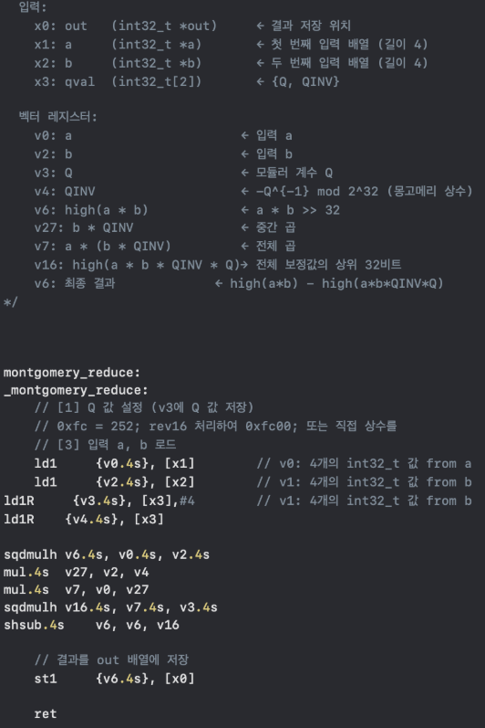
Montgomery reduction 최적 구현 코드
ARMv8 어셈블리를 사용한 최적 구현 코드
4계수씩 벡터 레지스터에 로드하여 병렬 연산
핵심 명령어
Sqdmulh: 상위 32비트 곱셈
Mul: 32비트 정수 곱셈, 하위 32비트 저장
모듈러 연산을 해야하므로 상위 비트 필요 X
Shsub: 비트 간 뺄셈 후 ½
C에서 루프 4번 반복해야 할 연산을 한 번에 처리

Slide 9
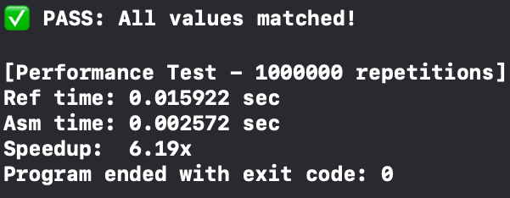
최적 구현 성능 측정
Apple m2 Xcode 상에서 성능 측정
반복 1,000,000회 수행
약 6.2배 성능 향상

